Slide 1
в средней группе «СЕМИЦВЕТИК»
Выполнили воспитатели средней группы:
Курганова А.С.
Голубева Т.Н.
Приобье, 2024г

Slide 2
в средней группе «СЕМИЦВЕТИК»

Slide 3
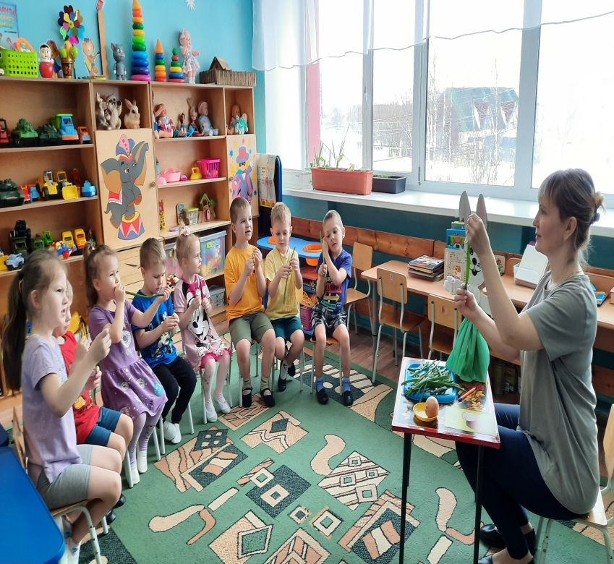
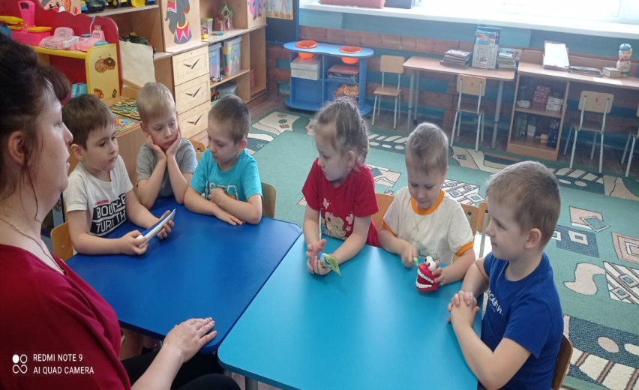
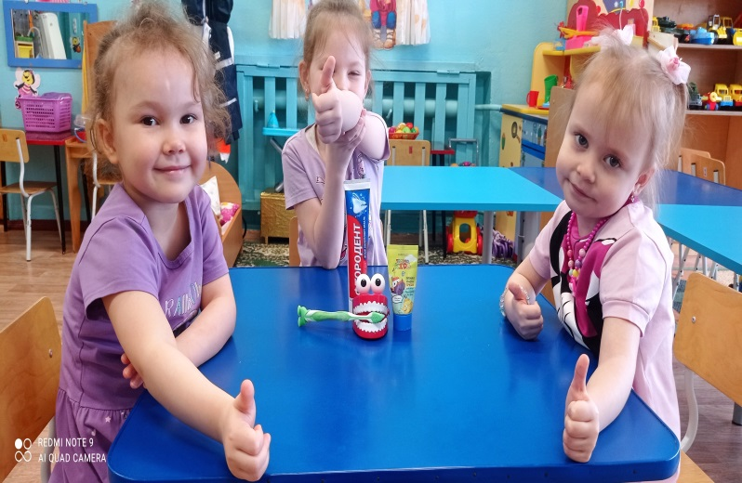
Беседы «О здоровом образе жизни».».

Slide 4
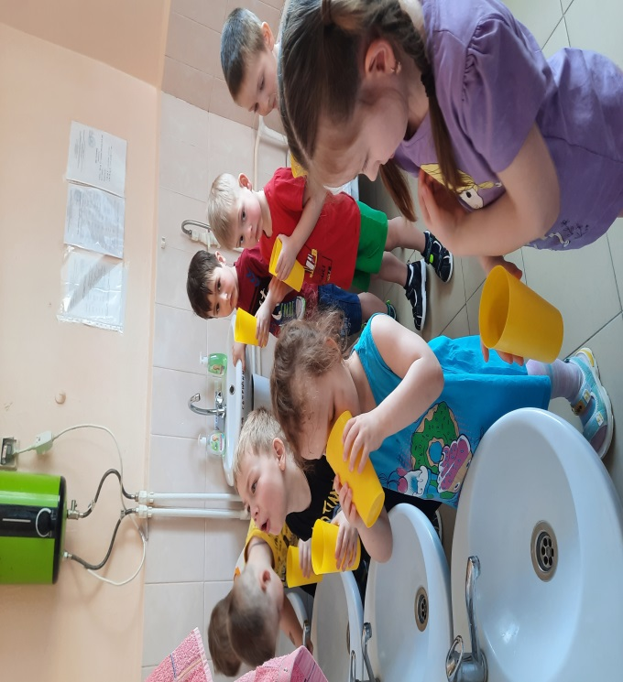
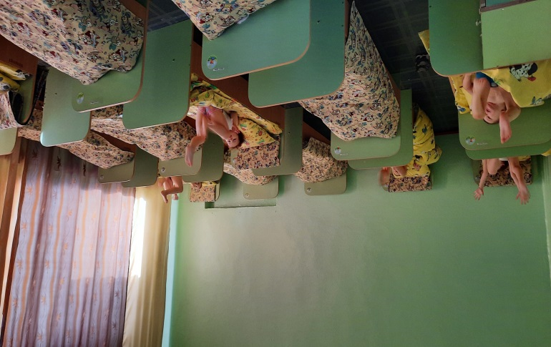
Проводились подвижные игры, утренняя гимнастика, бодрящая гимнастика после сна.

Slide 5
Читали художественную литературу А.Барто «Девочка чумазая», Л.Воронкова «Маша – растеряша» и др. Для родителей подготовлены консультации «Формирование у детей КГН», «Слова учат, а пример заставляет подражать»

Slide 6
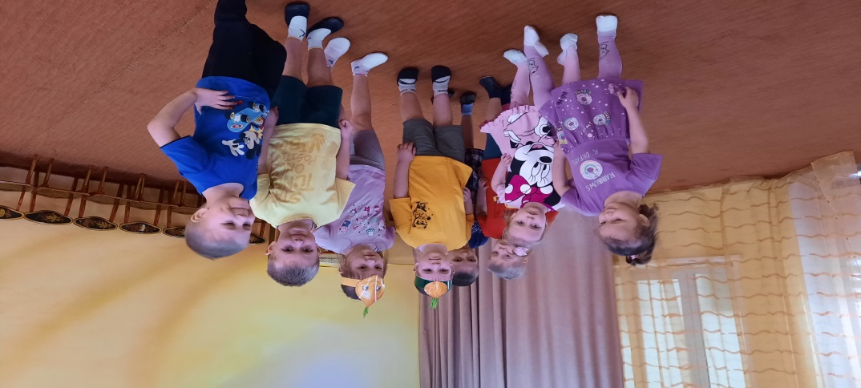
«Дидактические и сюжетно-ролевые игры».

Slide 7
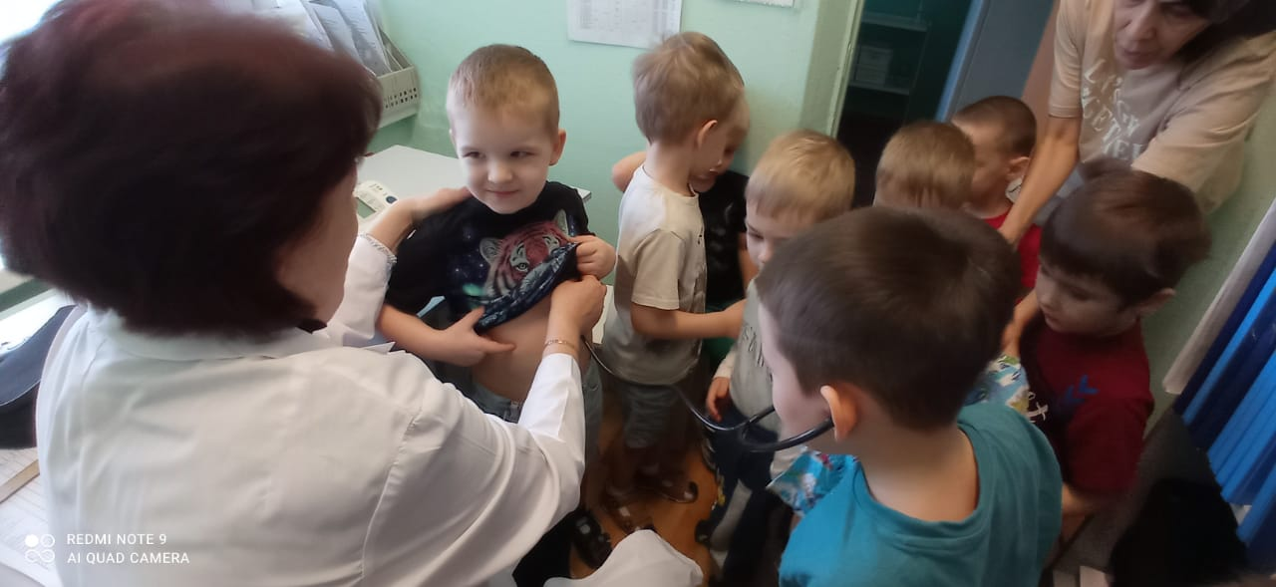
Посещение кабинета медицинской сестры.

Slide 8
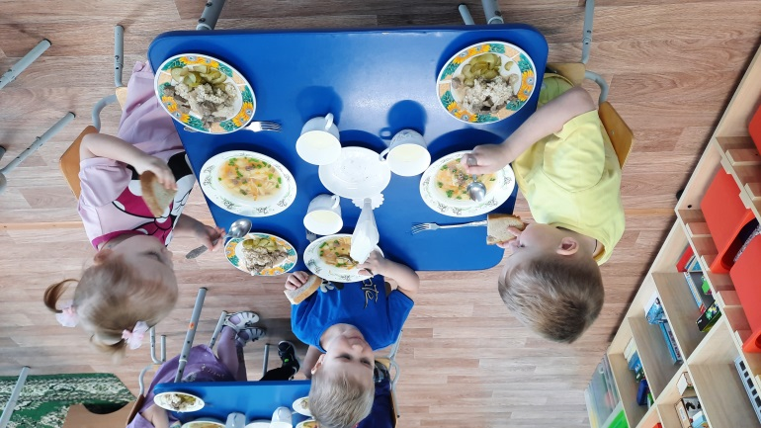
«Здоровое питание».

Slide 9
Прогулки на свежем воздухе.

Slide 10
Дыхательная гимнастика и игры с массажными мячами.

Slide 11
Наши дети, дома тоже ведут здоровый образ жизни.

Slide 12
